Slide 1

Муниципальное бюджетное образовательное учреждение
«Средняя общеобразовательная школа
№ 7 им. О.Н. Мамченкова»
г. Елизово
Камчатский край

Slide 2
Здоровьесберегающие
технологии
и организация безопасного пространства
в МБОУ СОШ №7
им. О.Н. Мамченкова

Slide 3
Интенсификация учебного процесса и учебные перегрузки
Несоответствие методик обучения возрастным возможностям школьников
Стрессовая тактика педагогических воздействий
Несоблюдение гигиенических требований к микроклимату, освещенности, учебной мебели, ТСО и др.
Отсутствие системной работы по формированию ценности здоровья
Факторы риска школьной среды
Низкая культура семьи в вопросах здоровья
Снижение уровня медицинского контроля за здоровьем школьников
Плохая организация школьного питания
Гиподинамичный характер обучения

Slide 4
«Успешной и востребованной
будет та школа,
которая обеспечивает
здоровье детей, использует
здоровьесберегающие
педагогические технологии».
В. Н. Касаткин

Slide 5
Здоровьесберегающие технологии
здоровьесберегающие образовательные технологии
здоровьесберегающие технологии в образовании
Совокупность принципов, приемов, методов педагогической работы, которые, дополняя традиционные технологии обучения и воспитания, помогают сохранить здоровье ребенка в образовательном процессе
Создание благоприятных гигиенических условий, организация режима дня, составление расписания (администрация школы);
организация медицинского обслуживания и наблюдения (медицинские работники);
организация питания (работники пищеблоков, администрация);
поддержание психологического здоровья школьников, снятие учебных стрессов (психологи);
поддержание социального здоровья учащихся (социальные педагоги).

Slide 6
Здоровьесберегающей средой в образовательном учреждении являются те факторы школьной жизни, которые способствуют сохранению, а в лучшем случае укреплению и развитию здоровья учащихся.
Что это за факторы?
Как правильно построить работу по созданию благоприятных для сохранения здоровья учащихся условий в школе?
С чего начать?

Slide 7
Основа здоровьесберегающей деятельности ОУ
это система мероприятий, направленных на сохранение и укрепление здоровья учащихся.

Slide 8
Структура системной работы по формированию культуры здорового и безопасного образа жизни.
Формирование культуры здорового и безопасного образа жизни
Здоровьесбере-гающая инфраструкту-ра
Просветитель-ская работа с родителями
Реализация дополнитель-ных образователь-ных программ
Рациональная организация учебной деятельности
Организация внеучебной деятельнос-ти

Slide 9
Школа
2012-2013
В школе 41 класс – комплект, в которых обучается 1029 учащихся.
На первой ступени начального общего образования 16 классов (426 учащихся).
На второй ступени основного общего образования 20 классов (497 учащихся).
На третьей ступени среднего общего образования 5 класса (106 учащихся).

Slide 10
Здоровьесберегающая инфраструктура образовательного учреждения
- совокупность всей материально-технической и методической базы, всех служб школы, а так же связей с организациями, обеспечивающими необходимые условия для здоровьесберегающей деятельности школы в целом.

Slide 11
Структура системной работы по формированию культуры здорового и безопасного образа жизни.
Формирование культуры здорового и безопасного образа жизни
Здоровьесбере-гающая инфраструкту-ра
Просветитель-ская работа с родителями
Реализация дополнитель-ных образователь-ных программ
Рациональная организация учебной деятельности
Организация внеучебной деятельнос-ти

Slide 12
В корне неправильной является позиция некоторых учителей
Создайте сначала соответствующие условия обучения, а потом спрашивайте о здоровье….
Условия обучения для многих детей и сегодня остаются далеко не идеальными, но это не снимает ответственности за сохранение их здоровья.
Огромные ресурсы сохранения здоровья учащихся кроются в организации самого урока.
Мы можем сделать детей более счастливыми и здоровыми, правильно планируя и организуя учебный процесс.
«Компетентный учитель - здоровый ученик»

Slide 13

ПРИОРИТЕТНЫЙ НАЦИОНАЛЬНЫЙ ПРОЕКТ «ЗДОРОВЬЕ»

Slide 14
Структура системной работы по формированию культуры здорового и безопасного образа жизни.
Формирование культуры здорового и безопасного образа жизни
Здоровьесбере-гающая инфраструкту-ра
Просветитель-ская работа с родителями
Рациональная организация учебной деятельности
Реализация дополнитель-ных образователь-ных программ
Организация внеучебной деятельнос-ти

Slide 15
Рациональная организация учебной и внеучебной деятельности.
Соблюдение гигиенических нормативов, формирующих образовательное пространство;
Соответствии учебных нагрузок и педагогических технологий возрастно-половым и индивидуальным особенностям учащихся;
Обеспечение дифференцированного личностно-ориентированного подхода;

Slide 16
Обеспечение комфортного психоэмоционального состояния учащихся в процессе обучения и оценки результатов освоения общеобразовательных программ;
Строгое соблюдение всех требований к использованию ТСО, компьютеров, аудиовизуальной техники.

Slide 17
Современные педагогические технологии, основанные на активизации деятельности учащихся, учете их индивидуальных особенностей, субъектном отношении к детям – основа здоровьесберегающей педагогики.
традиционные технологии, построенные на объяснительно-иллюстративном способе обучения;
технологии, при применении которых, на первое место выходит личность ребенка и его деятельность:
деятельностный подход в обучении,
личностно- ориентированное обучение,
проектно - исследовательская деятельность,
дифференцированное обучение,
проблемное обучение,
учебная дискуссия

Slide 18
Структура системной работы по формированию культуры здорового и безопасного образа жизни.
Формирование культуры здорового и безопасного образа жизни
Здоровьесбере-гающая инфраструкту-ра
Просветитель-ская работа с родителями
Организация внеучебной деятельнос-ти
Реализация дополнитель-ных образователь-ных программ
Рациональная организация учебной деятельности

Slide 19
Достижения школы
2011 – 2012 уч. год
Диплом 1 степени за победу в Краевом финале военно-спортивной игры «Победа»
1 место во Всероссийском финале военно-спортивной игры «Победа», г. Пенза
1 - ое место в Краевых соревнованиях по легкой атлетике
1 – ое место в Краевых соревнованиях по мини – футболу
1 – ое место в районном турнире «Кожаный мяч»
1 – ое место в открытом чемпионате ЕМР по лыжным гонкам «Быстрая лыжня»
1 – ое место в легкоатлетической «Эстафете мира»
1 – ое место в первенстве ЕМР «Шиповка юных»
1 – ое место в Краевой выставке детского технического и декоративно – прикладного творчества «Радуга творчества»
1-ое место в краевой фотовыставке «Мы помним тебя, солдат!»

Slide 20
Взаимодействие
МБОУ СОШ №7 им. О.Н. Мамченкова
Центр дополнительного
образования «Луч»
Центральный дом
детского творчества
ДЮСШ №1,2
Районный дом культуры
«Елизовский лесхоз»
Камчатский областной центр
детско-юношеского туризма
Районная библиотека
Музей Кроноцкого заповедника
Военкомат
Центр гражданских инициатив
«Развитие»
Совет ветеранов ВОВ
ОВД по Елизовскому району
Дошкольные образовательные
учреждения
Межшкольный учебный
комбинат

Slide 21
Структура системной работы по формированию культуры здорового и безопасного образа жизни.
Формирование культуры здорового и безопасного образа жизни
Здоровьесбере-гающая инфраструкту-ра
Просветитель-ская работа с родителями
Реализация дополнитель-ных образователь-ных программ
Рациональная организация учебной деятельности
Организация внеучебной деятельнос-ти

Slide 22
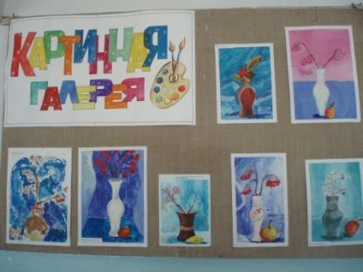
«Волшебная кисточка»
Год создания 1997г.
Деятельность:
Формирование у младших школьников художественной культуры
Приобщение к миру искусства разных народов через собственное творчество
Руководитель:
Власова О.Н.

Slide 23
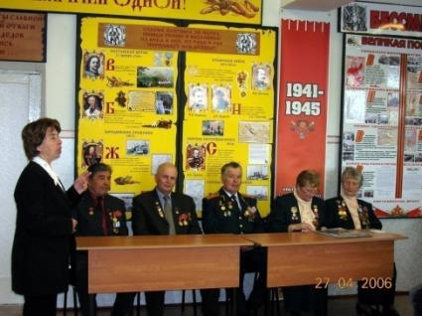
Клуб - лекторий «Патриот»
Создан в 2001 г.
Деятельность:
Знакомство учащихся с героическим прошлым нашей Родины
Воспитание любви к Родине, уважительного отношения к духовному и культурному наследию Родины
Руководитель:
Кержанов Р.М.

Slide 24
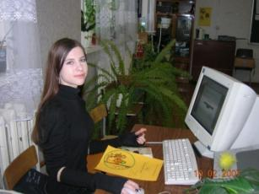
«Юный журналист»
Создан в 2002г.
Деятельность:
Организует и выпускает ежемесячную школьную газету «ШИК»
Собирает материалы, организует публикации и статьи в школьной газете, в районных и городских СМИ
Информирует учащихся школы о проводимых мероприятиях, конкурсах и т.д.
Осуществляет работу по обеспечению положительного и эффективного освещения жизнедеятельности школы
Руководитель:
Богданова С.Р.

Slide 25
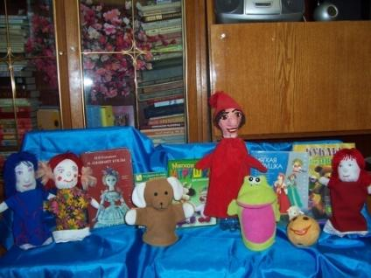
Театр-мастерская «Петрушка»
Создан в 2007 году
Задачи:
Развивать познавательный интерес к театральной деятельности.
Учить навыкам общения и коллективному творчеству.
Развивать эстетические способности детей.
Руководитель:
Тишик Ю.В.

Slide 26
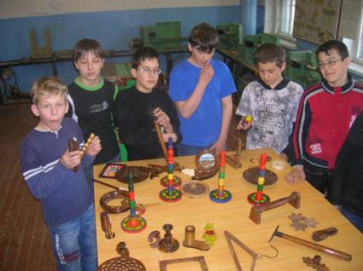
Творческая мастерская
«Умелые руки»
Создан в 2007 году
Работа кружка направлена на трудовое, эстетическое, нравственное воспитание школьников.
Программа рассчитана на учащихся 5-9 классов.
Руководитель:
Кудрявцев А.А.

Slide 27
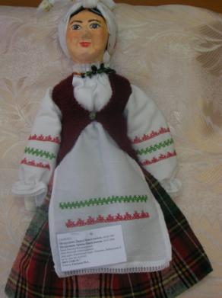
Творческая мастерская «Сувенир»
Создан в 2009 году
Цель:
Развитие творческих способностей детей
Руководитель:
Правосудова О.В.

Slide 28
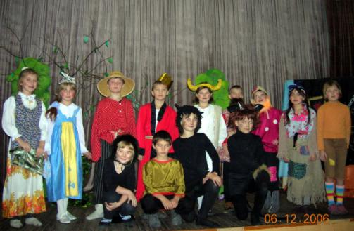
Театр-студия «Огоньки»
Создан в 2004 г.
Цель:
Формирование творческой личности ребёнка средствами театральной педагогики
Руководитель:
Самборская Л.В.

Slide 29
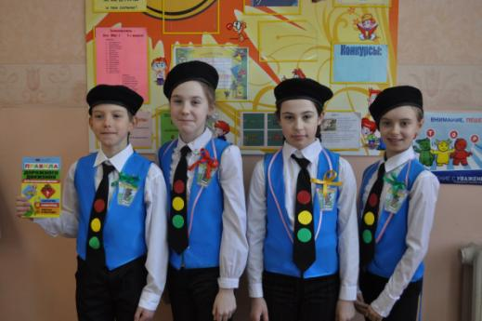
Клуб «Безопасное колесо»
Создан в 2008 г.
Цель:
Формирование прочных знаний по ПДД школьниками, навыков применения на практике.
Руководитель:
Парамоненко И.В.

Slide 30
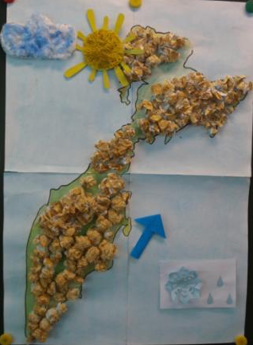
Кружок «Вокруг света»
Создан в 2011 г.
Цель:
Расширение кругозора учащихся
Развитие интереса к науке
Развитие исследовательских навыков
Руководитель:
Бычкова И.В.

Slide 31
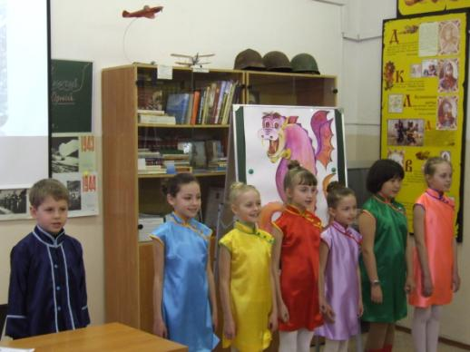
Кружок
«Любители китайского языка»
Создан в 2009 г.
Цель:
дать детям знания о стране изучаемого языка, а также изучить как можно больше иероглифов и начать излагать свои мысли на китайском языке.
Руководитель:
Роговченко Д.Ю.

Slide 32
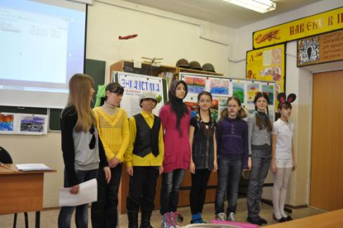
Кружок
«Французский язык для всех»
Создан в 2010 г.
Цель:
дать детям знания о стране изучаемого языка, традициях,
обычаях, культуре.
Руководитель:
Шеронова З.Г.

Slide 33
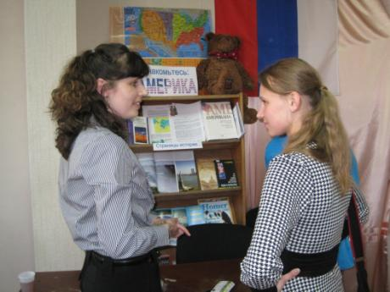
«Клуб любителей иностранного языка»
Создан в 2009 г.
Цель:
дать дополнительные знания о строении языка, о социокультурном аспекте;
привлечь в Клуб желающих развить свои навыки общения на английском языке;
Организовать переписку с другими Клубами через Интернет с целью обмена опытом, информацией, с целью развития письменных навыков у учащихся
Руководитель:
Комендантова В.С.

Slide 34
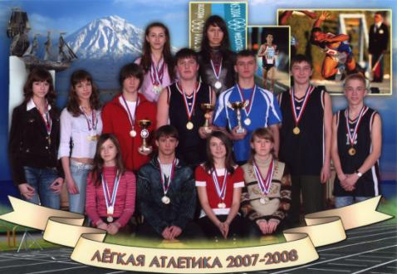
Лёгкая атлетика
Цель:
пропаганда спорта и здорового образа жизни
Руководитель:
Сим В.Я.

Slide 35
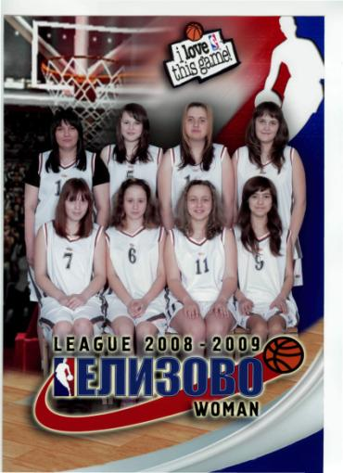
Баскетбол
Цель:
пропаганда спорта и здорового образа жизни
Руководитель:
Власов Л.Б.

Slide 36
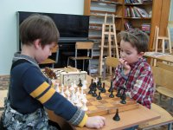
Шахматы
Создан в 2011 году
Цель:
-расширение кругозора
-развитие целеустремленности, выдержки, воли
-развитие изобретательности и логического мышления.

Slide 37
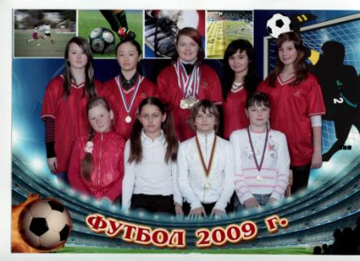
«Юный футболист»
Создан в 2008 году
Цель:
пропаганда спорта и здорового образа жизни
Руководитель:
Хурина Т.А.

Slide 38
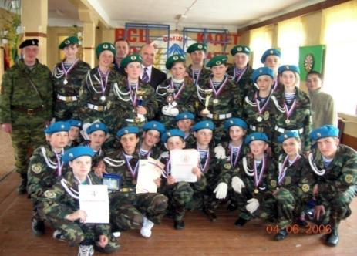
Военно-патриотический клуб «Орлёнок»
Создан в 2005г.
Клуб является формой распространения военно-технических знаний среди учеников школы, формой патриотического воспитания учащихся
Руководитель:
Петров В.В.

Slide 39
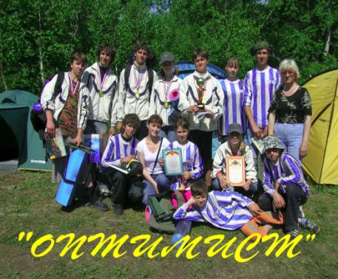
Туристический клуб «Оптимист»
Создан в 1979 г.
Девиз:
Наша команда-это успех,
Воля к победе – одна на всех.
Быстро пройдём наш извилистый путь,
Вы не успеете глазом моргнуть.
Наша команда – это семья.
Смех и сплочённость – наши друзья.
Наша команда – это сноровка,
Утром и вечером – тренировка.
Носим носилки, вяжем узлы
И снисхождения нам не нужны.
Руководитель:
Белодед Е.А.

Slide 40
ДОПОЛНИТЕЛЬНЫЕ ПРОГРАММЫ, РЕАЛИЗУЕМЫЕ В ШКОЛЕ.
«Все цвета, кроме черного»
«Школа здоровья»
«Поговорим о правильном питании»
«Чистые руки, чистая вода»
«Уроки маркиза Этикета» и т.д.

Slide 41
Проектная деятельность.
Тематика проектов.
«Пейте, дети, молоко!»;
«Волшебный сад»;
«Что можно узнать из книг о здоровье?»;
«Этюды души» и другие

Slide 42
Здоровье самого учителя
учительство, как профессиональная группа, отличается крайне низкими показателями физического и психического здоровья.
Эти показатели снижаются по мере увеличения стажа работы в школе.
Факты:
Для учителей со стажем работы в школе 15 – 20 лет характерны “педагогические кризы”, “истощение”, “сгорание”.
У трети учителей показатель степени социальной адаптации нередко ниже, чем у больных неврозами.

Slide 43
Тренинг-тест
«Умеете ли вы вести здоровый образ жизни и производительно работать»
I. Если утром вам надо встать пораньше, вы
1. заводите будильник
2. доверяете внутреннему голосу
3.полагаетесь на случай
II. Проснувшись утром, вы
1. сразу вскакиваете с постели и принимаетесь за дела
2. встаёте не спеша, делаете легкую гимнастику и только потом начинаете собираться на занятия
3. увидев, что у вас в запасе несколько минут, продолжаете нежиться под одеялом

Slide 44
III. Из чего состоит ваш обычный завтрак?
1. из кофе или чая с бутербродами
2. из мясного блюда и кофе или чая
3. вы вообще не завтракаете дома и предпочитаете более плотный завтрак часов в десять
IV. Вы предпочли бы,
1. чтобы продолжительность обеденного перерыва давала вам возможность успеть поесть в столовой
2.поесть не торопясь и еще спокойно выпить чашку кофе
3.поесть не торопясь и еще немного отдохнуть

Slide 45
V. Как часто в суете учебных дел и обязанностей у вас выдается возможность немножко пошутить и посмеяться с коллегами
1. каждый день
2. иногда
3. редко
VI . Если вы отказываетесь вовлеченным в конфликтную ситуацию, вы пытаетесь разрешить ее
1. долгими дискуссиями, в которых упорно отстаиваете свою позицию
2. флегматичным отстранением от споров
3. ясным изложением своей позиции и отказом от дальнейших споров

Slide 46
VII. Надолго ли вы обычно задерживаетесь после окончания занятий
1.не более чем на 20 минут
2.до 1 часа
3.более 1 часа
VIII. Чему вы обычно посвящаете свое свободное время?
1.встречам с друзьями, общественной работе
2.хобби
3.домашним делам

Slide 47
IX. Встреча с друзьями и прием гостей для вас – это
1.возможность встряхнуться и отвлечься от забот
2.потеря времени и денег
3.неизбежное зло
X. Когда вы ложитесь спать?
1.всегда примерно в одно и тоже время
2.по настроению
3.переделав все дела

Slide 48
XI. Как вы хотели бы использовать для отдыха свой отпуск?
1.все сразу
2.часть летом, а часть – зимой
3.по два-три дня, когда у вас накапливается много домашних дел
XII. Какое место занимает спорт в вашей жизни?
1.ограничиваетесь ролью болельщика
2.делаете зарядку на свежем воздухе
3.находите повседневную рабочую и домашнюю физическую нагрузку вполне достаточной

Slide 49
XIII. За последние 14 дней вы хотя бы раз
1.Танцевали
2.занимались физическим трудом или спортом
3.прошли пешком не менее 4 км.
XIV. Как вы проводите летние каникулы?
1.пассивно отдыхаете
2.физически трудитесь, например, в саду
3.гуляете и занимаетесь спортом
XV. Ваше честолюбие проявляется в том, что вы
1.любой ценой стремитесь достичь своего
2.надеетесь, что ваше усердие принесет свои плоды
3.намекаете окружающим на вашу ценность, предоставляя им возможность делать надлежащие выводы

Slide 50
Пропишите себе рецепт оздоровления.
Ведь оздоровление в школе должно начинаться именно с Вас.

Slide 51
Один из рецептов возвращения к ЗОЖ – УЛЫБКА
1. Она поднимает настроение, даже если первоначально вызвана искусственно.
2. Улыбка располагает к нам окружающих, вызывает ответные положительные эмоции учеников.
3. Заметно подтягивает мышцы лица, позволяет выглядеть молодо и мило

Slide 52
Девять десятых нашего счастья зависит от здоровья.
Здоровье до того перевешивает все остальные блага жизни, что поистине здоровый нищий счастливее больного короля.
А. Шопенгауэр.

Slide 53
Желаем Вам
ЗДОРОВЬЯ!
Педагоги МБОУ СОШ №7 им. О.Н. Мамченкова

